Slide 1

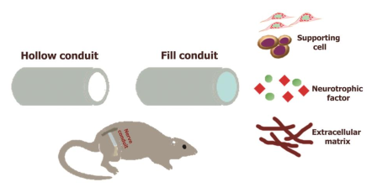
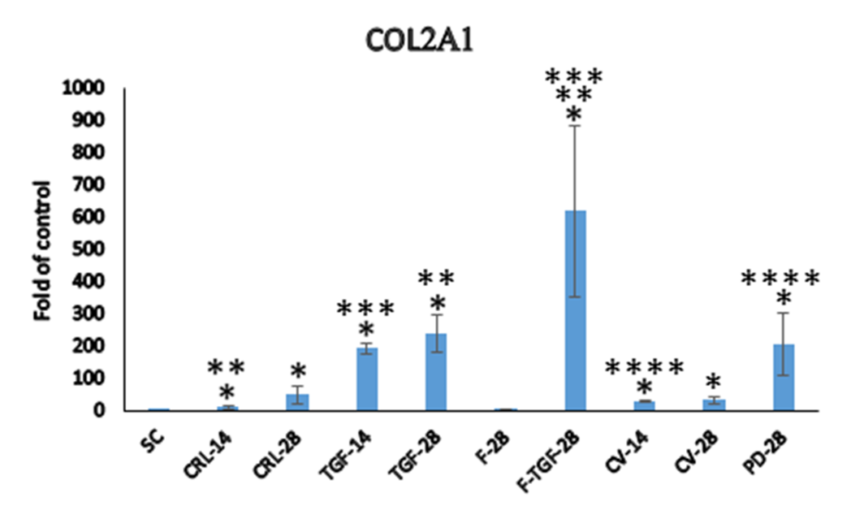
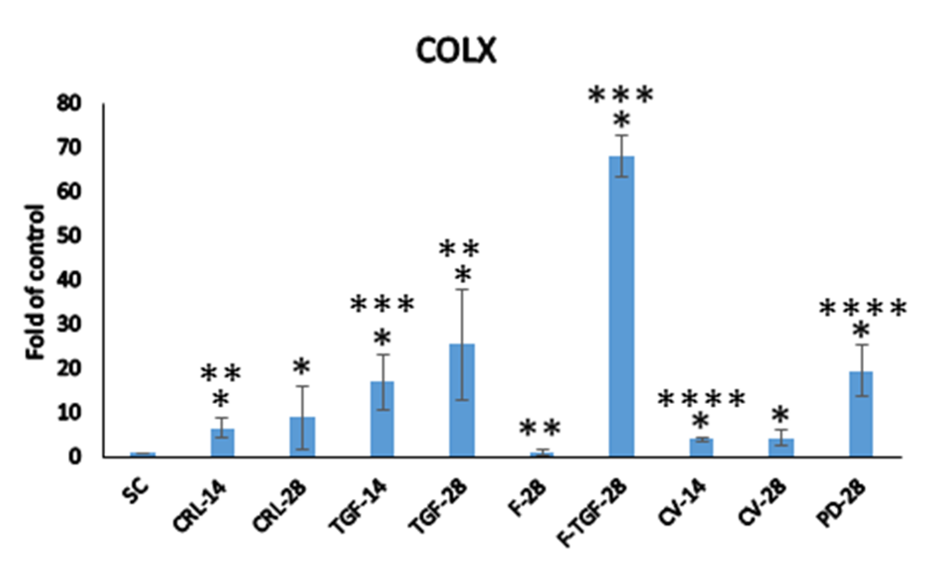


مدیریت دارویی آسم در بارداری
ریحانه بهمنش
۱. دانشجوی مامایی، واحد نجف‌آباد، دانشگاه آزاد اسلامی، نجف‌آباد، ایران. مرکز تحقیقات توسعه علوم پرستاری و مامایی، واحد نجف‌آباد، دانشگاه آزاد اسلامی، نجف‌آباد، ایران.
نتیجه‌گیری
یافته‌ها
مقدمه
کنترل بهینه آسم در بارداری با ادامه درمان مؤثر، تنظیم دقیق داروهای استنشاقی و پرهیز از قطع خودسرانه داروها حاصل می‌شود. در ارزیابی سود و زیان درمان، باید توجه داشت که خطر آسم کنترل‌نشده برای مادر و جنین بیش از خطر داروهای استاندارد است.
• کورتیکواستروئیدهای استنشاقی (ICS) پایه اصلی درمان نگهدارنده در بارداری هستند و ایمنی نسبی آن‌ها تأیید شده است.
• بودزوناید و بکلومتازون از کورتیکواستروئیدهای استنشاقی ترجیحی به شمار می‌روند.
• آگونیست‌های بتا۲ کوتاه‌اثر برای تسکین علائم، در شواهد موجود ایمن گزارش شده‌اند.
• در تشدید حاد آسم، کورتیکواستروئیدهای سیستمیک ممکن است لازم باشند؛ با وجود ارتباط گزارش‌شده با پیامدهایی مانند وزن کم هنگام تولد، خطر آسم کنترل‌نشده بیشتر است.
• شواهد درباره آنتاگونیست‌های موسکارینی طولانی‌اثر (LAMA) محدود است؛ در موارد مقاوم و در صورت نیاز، ادامه آن‌ها ممکن است مدنظر قرار گیرد.
• داده‌های اولیه درباره داروهای بیولوژیک مانند اومالیزوماب و مپولیزوماب، ایمنی نسبی را مطرح می‌کنند؛ اما شواهد برای نتیجه‌گیری قطعی کافی نیست.
آسم شایع‌ترین بیماری مزمن تنفسی در بارداری است و تا ۱۰٪ حاملگی‌ها را درگیر می‌کند. در صورت کنترل نامناسب، آسم با پیامدهای نامطلوب مادری و جنینی همراه است. ترس از تراتوژنیسیته داروها اغلب باعث قطع یا کاهش خودسرانه درمان در بارداری می‌شود؛ در حالی که شواهد نشان می‌دهد خطر آسم کنترل‌نشده از خطر داروهای استاندارد بیشتر است.
منابع
روش کار
۱. Sigelko AD, et al. Asthma in Pregnancy. Obstet Gynecol. 2025;146(1):39–58.
۲. Davis AE, et al. The safety of asthma treatment and management strategies in pregnancy. Expert Rev Respir Med. 2025;19(10):1043–1054.
۳. Colas K, et al. Maternal beliefs and asthma medication adherence during pregnancy. J Allergy Clin Immunol Glob. 2025;5(1):100579.
۴. Fareed A, et al. Montelukast use in pregnancy: A systematic review and meta-analysis of maternal and fetal outcomes in asthma treatment. Congenit Anom (Kyoto). 2024;64(6):220–227.
۵. Murphy VE, et al. Treatment strategies for asthma in women throughout the lifespan—in puberty, pregnancy and menopause. Expert Rev Respir Med. 2025;19(12):1221–1231.
۶. Li T, et al. Maternal and perinatal outcomes of asthma exacerbation during pregnancy in a Chinese population: a retrospective cohort study. BMC Pulm Med. 2024;24(1):296.
۷. Moitra S, et al. Maternal Asthma and Adverse Perinatal Outcomes: An Analysis of 434,068 Pregnancies in Canada. J Allergy Clin Immunol Pract. 2025;13(7):1836–1845.
این مطالعه مروری با جست‌وجو در پایگاه‌های PubMed، Cochrane Library و Embase انجام شد. کلیدواژه‌های جست‌وجو شامل «آسم»، «بارداری»، «درمان» و «ایمنی دارو» بودند. مطالعات کارآزمایی، مرورهای سیستماتیک و مطالعات کوهورت مرتبط با مدیریت دارویی آسم در بارداری بررسی شدند.
ABSTRACT
Introduction: Asthma is the most common chronic respiratory disease in pregnancy, affecting up to 10% of pregnancies. Poor control is associated with adverse maternal and fetal outcomes. Fear of drug teratogenicity may lead to stopping or reducing treatment without medical advice, although evidence indicates that the risks of uncontrolled asthma generally exceed those of standard asthma medications.
Methods: This review searched PubMed, Cochrane Library, and Embase using the keywords “asthma,” “pregnancy,” “treatment,” and “drug safety.” Relevant randomized trials, systematic reviews, and cohort studies on the pharmacological management of asthma during pregnancy were reviewed.
Results: Inhaled corticosteroids (ICS) are the mainstay of maintenance therapy during pregnancy, and available evidence supports their relative safety. Budesonide and beclomethasone are recognized as preferred ICS options. Short-acting beta2-agonists have been reported as safe for symptom relief. During acute exacerbations, systemic corticosteroids may be necessary despite reported associations with outcomes such as low birth weight, because uncontrolled asthma poses greater risks. Evidence on long-acting muscarinic antagonists (LAMA) is limited; continuation may be considered when necessary in resistant cases. Early data on biologics such as omalizumab and mepolizumab suggest relative safety, but evidence remains insufficient for firm conclusions.
Conclusion: Optimal asthma control during pregnancy depends on continuing effective treatment, carefully adjusting inhaled medications, and avoiding self-discontinuation. The risks of uncontrolled asthma to the mother and fetus generally exceed the risks associated with standard medications.
Keywords: Asthma; Pregnancy; Inhaled corticosteroids; Drug management; Pregnancy outcomes

